Slide 1
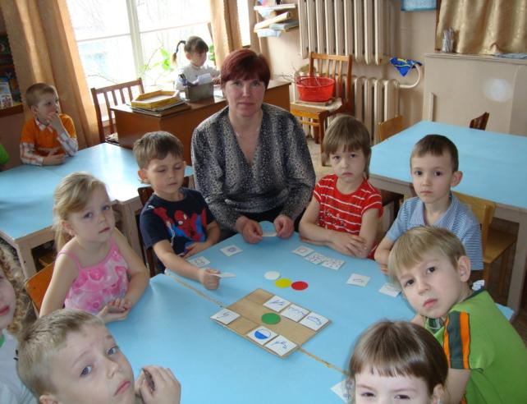
Презентация инновационного
педагогического опыта
«Использование моделирования для развития творческого мышления детей при ознакомлении с природой».
Автор: Костылева О.С.
воспитатель МДОУ
общеразвивающего вида
детский сад №10 «Ягодка»
города Котельнича
Кировской области

Slide 2
Виды эксперимента
Констатирующий
Формирующий:
Состоит из 2-х этапов:
1) познавательный; 2) практический.
контрольный

Slide 3
Результаты констатирующего эксперимента
17%
17%
66%

Slide 4
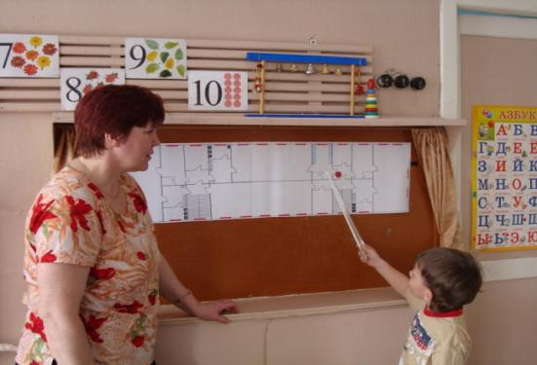
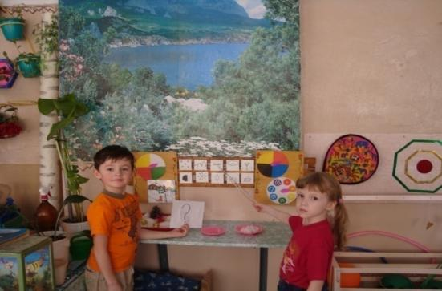
Использование моделей и символов на занятиях и в повседневной жизни
Рассказывание сказки с использованием моделей
Использование символов при работе с планом детского сада на занятии
Работа с символами в уголке природы

Slide 5
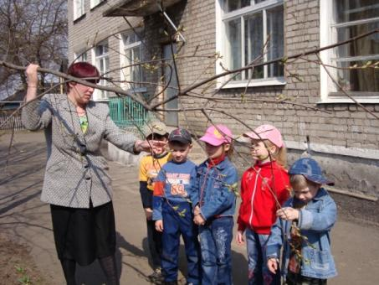
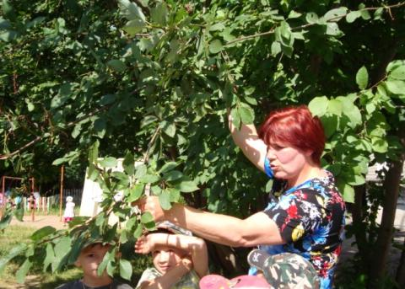
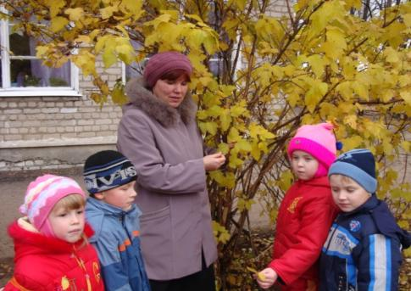
Наблюдение за черёмухой в разное время года
зима
весна
лето
осень

Slide 6
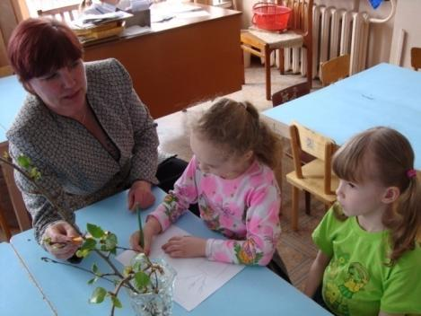
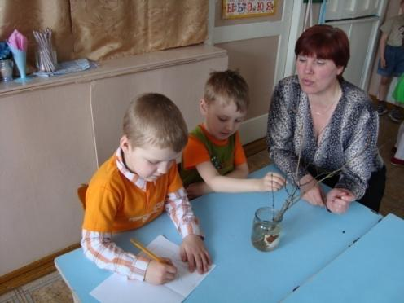
Наблюдение за ветками тополя и зарисовка изменений в дневник
Зарисовка наблюдений
способствует более прочному
закреплению
полученных знаний
дошкольников

Slide 7
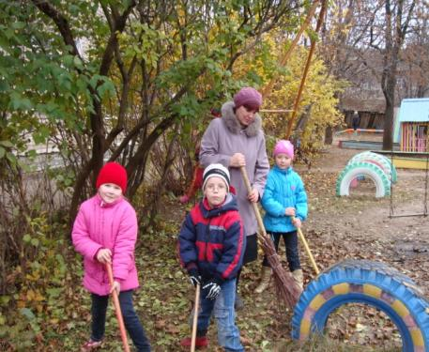
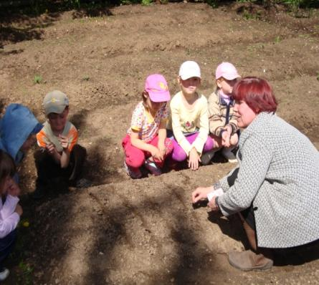
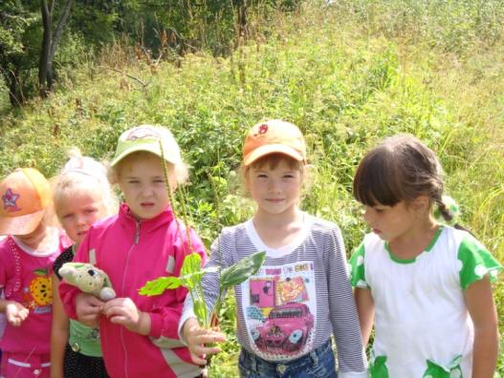
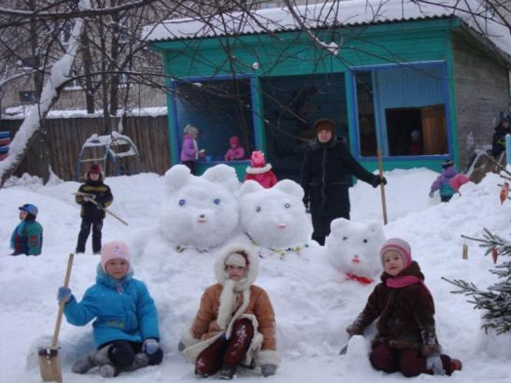
Труд и наблюдения в природе

Slide 8
РЕЗУЛЬТАТЫ КОНТРОЛЬНОГО ЭКСПЕРИМЕНТА
(ПОДГОТОВИТЕЛЬНАЯ ГРУППА, 1 ПОЛУГОДИЕ)
4%
43%
53%

Slide 9
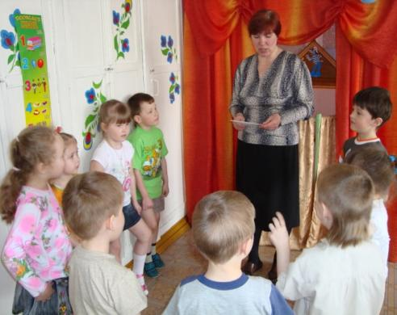
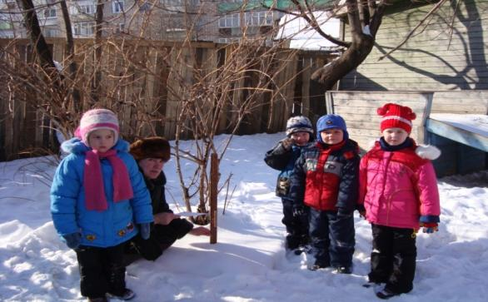
Кружок «Друзья природы»
Дидактическая игра «Четвёртый лишний»
Знакомство с птицами нашего края
Измерение глубины снега в зимний день

Slide 10
Задачи кружка:
1. Формирование начал экологической культуры: правильное отношение к природе, к себе и другим людям как части природы, к вещам и материалам природного происхождения.
2. Учить детей понимать пословицы, поговорки о природе, народные приметы, видеть красоту и образность родного края.
3. Давать обширную информацию о живой и неживой природе.
4. Воспитывать правильное бережное отношение к природе.
5. Использование символов и моделей для развития творческого воображения.

Slide 11
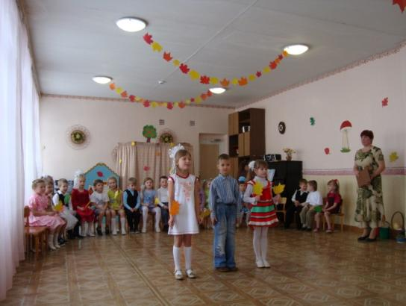
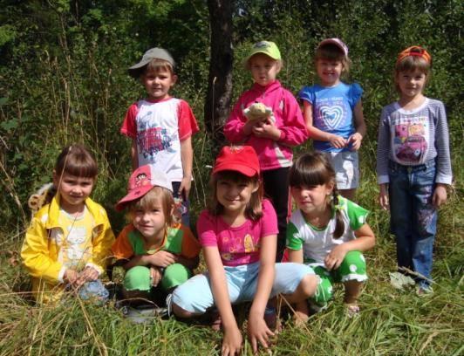
ЭКОЛОГИЧЕСКИЕ МУЗЫКАЛЬНО-СПОРТИВНЫЕ РАЗВЛЕЧЕНИЯ
«Арбузник»
«Праздник осени»
«В гости к Старичку-лесовичку»

Slide 12
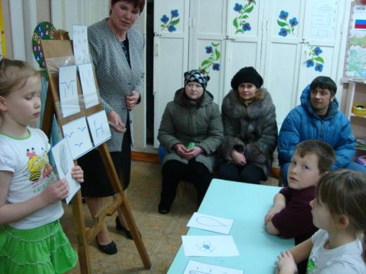
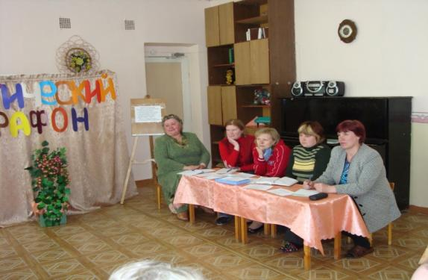
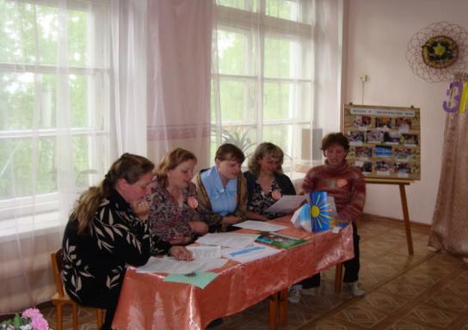
Работа с педагогами и родителями

Slide 13
Результаты диагностик развитиЯ творческого мышления детей
4%
26%
33%
41%
55%
41%

Slide 14
НАШ АДРЕС: 612600, г. КОТЕЛЬНИЧ
УЛ.ОКТЯБРЬСКАЯ, 162
ТЕЛ.8(883342) 4-22-40

